Slide 1
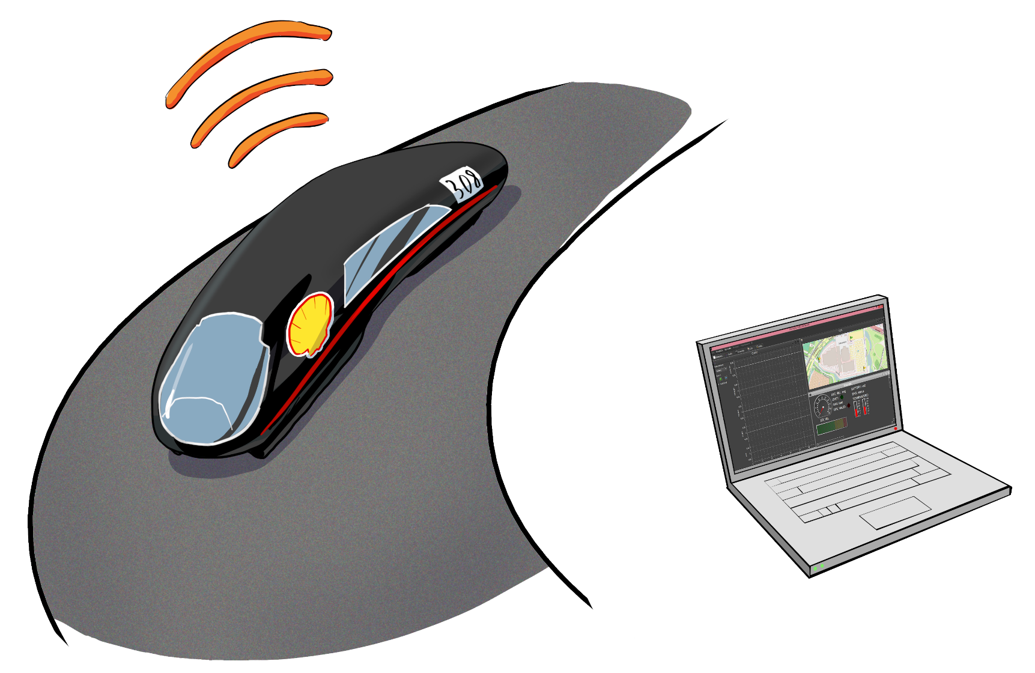
Sistema di data-logging e telemetria
I.T.I.S. Leonardo da Vinci
Malvezzi Davide
Classe 5AI a.s. 2014/15

Slide 2

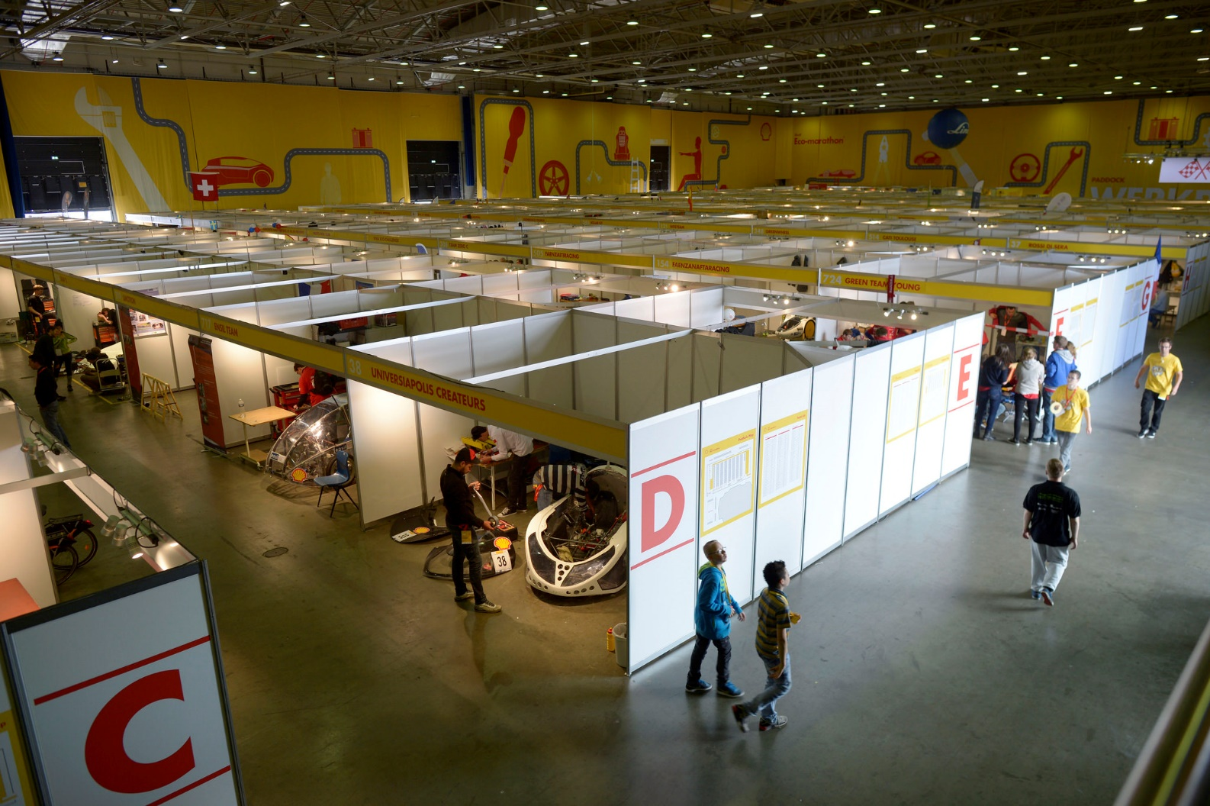
Shell Eco-Marathon
Gara organizzata dalla Shell
Oltre 200 team da tutta Europa
Diverse categorie:
Idrogeno
Batteria + pannello solare
Motori a combustione interna
Vince chi consuma meno!

Slide 3

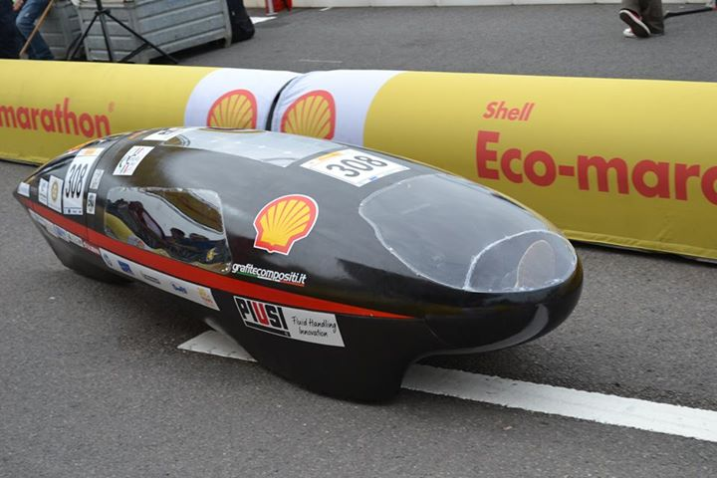
Escorpio EVO
Prototipo in fibra di carbonio
Categoria:
batteria + pannello solare
Classifica attuale:
6° posto nella sua categoria
Risultato attuale:
601 km/kWh ≅
5344 km/l

Slide 4

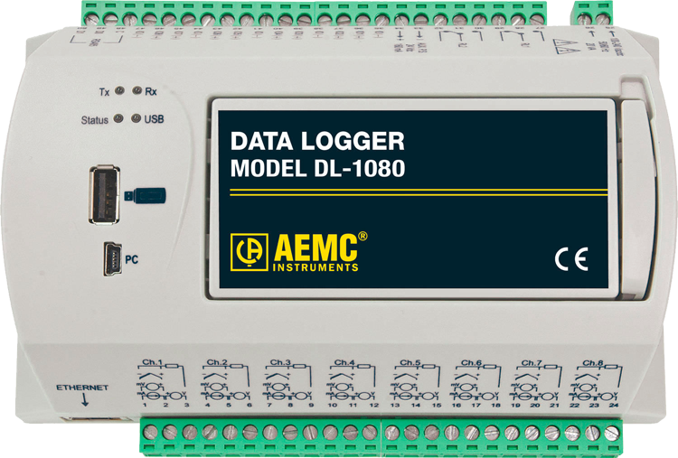
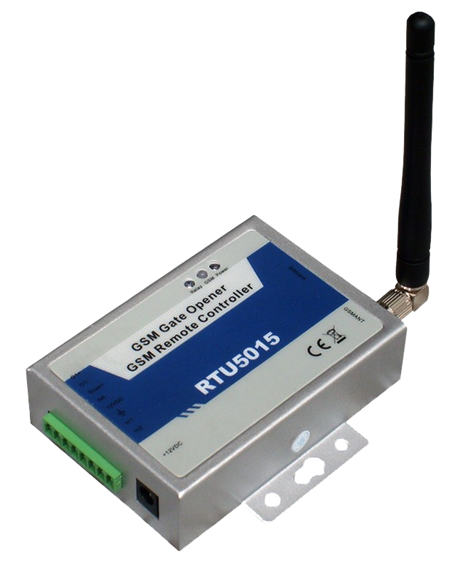
Sistema di data-logging e telemetria
Datalogger
Acquisizione e registrazione dati
Telemetria
Trasferimento dati tramite rete wireless
Vantaggi:
Strumento di debug
Monitoraggio veicolo
Analisi dei dati post-gara
Miglioramento comunicazione con il pilota

Slide 5
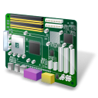



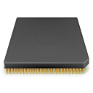


Hardware
Interfaccia CAN bus
Semplicità di collegamento
Numero elevato di canali
Diffuso in ambito automotive
Interfaccia SD
File di log
File di configurazione
Interfaccia GSM
Invio e ricezione dati da remoto
Chiamate audio

Slide 6



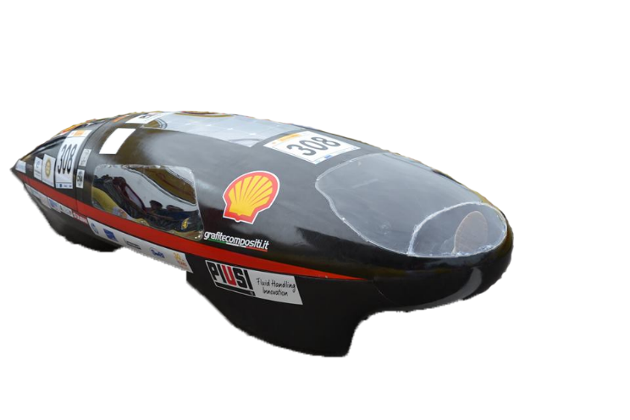



Comunicazione
TCP
UDP
Socket UDP
Invio dati
Socket TCP
Invio ACK
Invio comandi
Ritrasmissione

Slide 7

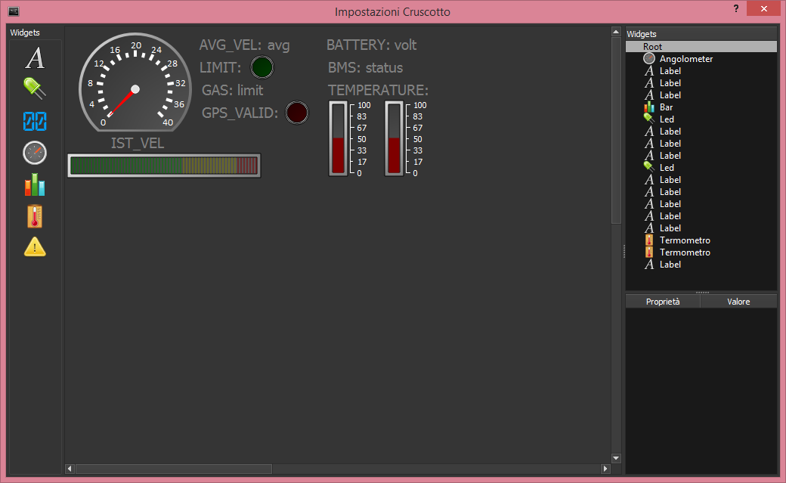
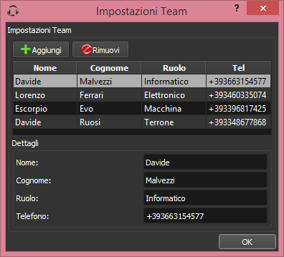
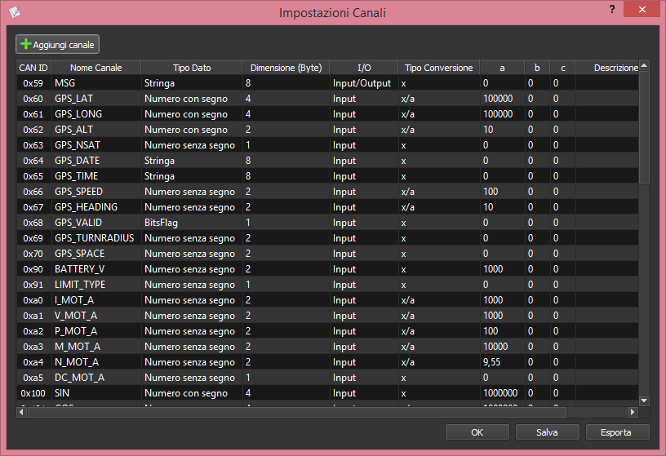
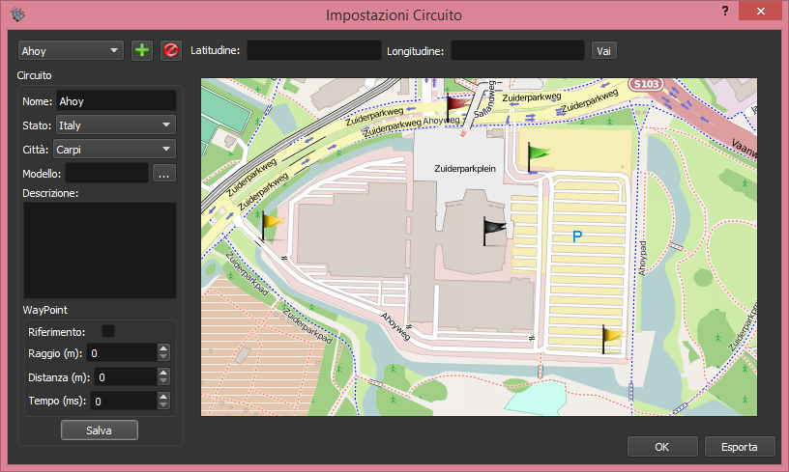
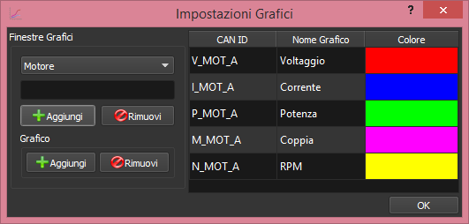
Software
Interfacce grafiche personalizzabili
Interattive e intuitive
Geo-localizzazione
Gestione delle telefonate

Slide 8
Grazie per
l’attenzione

